Slide 1


Le futur titre
Développeur : Geoffrey Llopis
Projet fictif réalisé dans le cadre du projet 06 du parcours ‘Développeur d’applications – Python’ d’OpenClassrooms.
Soutenance du projet 07
Notes:
et bien merci Alexandre.
bonjour et bienvenu à tous pour cette présentation
de votre nouvelle application web.
je suis Geoffrey Llopis, le développeur.

Slide 2
Sommaire
bruteforce.py
Pseudocode
Performances
optimized.py
Pseudocode et/ou diagramme
Cas limites
Comparaisons performances

Slide 3
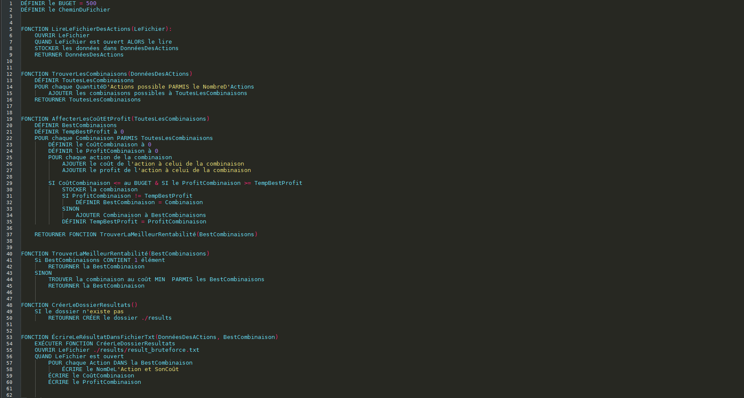
bruteforce.py => Pseudocode
Anas, si dans l’idée, c’est correct,
alors je ferais un meilleur découpage des slides
Big-O
O(n)
O(2^n)
O(n^2)
O(n)
O(1)
O(n)

Slide 4
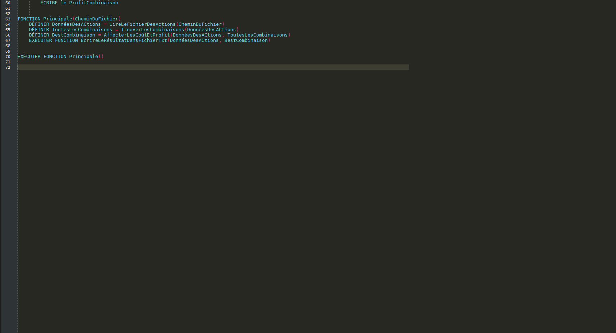
bruteforce.py => Pseudocode
Big-O
O(1)
Soit, pour l’ensemble du bruteforce : O(2^n)

Slide 5
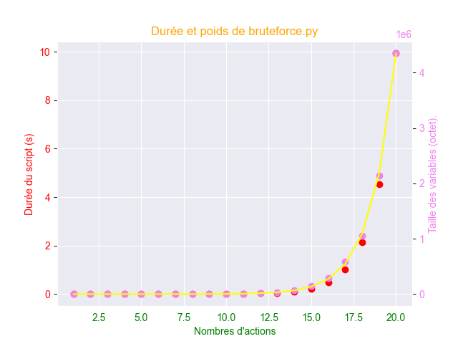
bruteforce.py => Performances
Anas, l’habillage du graph est temporaire.
Je prévois de changer les couleurs, les unités des axes
et d’ajouter une légende pour les trois courbes.

Slide 6
optimized.py => Pseudocode/diagrammes

Slide 7
optimized.py => Cas limites

Slide 8
Comparaison performances brute/opti

Slide 9
Idées d’améliorations

Slide 10
Merci pour votre attention.

